Slide 1
Top 10 Länder nach Anzahl neuer Fälle in den letzten 7 Tagen
64.455.619 Fälle
1.495.430 Todesfälle (2,3%)
Land | Fälle kumulativ | Neue Fälle in den letzten 7T | Veränderung % (7T) | 7d-Inzidenz/ 100.000 Ew | R (7T) | CFR % | Trend
Vereinigte Staaten | 13.92.4956 | 1.147.202 | -8,07 | 348,62 | 0,99 | 1,97 | ▼
Brasilien | 6.436.650 | 270.044 | 22,33 | 127,95 | 1,17 | 2,71 | ▲
Indien | 9.534.964 | 268.259 | -12,97 | 19,63 | 0,91 | 1,45 | ▼
Russische Föderation | 2.375.546 | 187.556 | 8,8 | 128,58 | 1,05 | 1,75 | ▲
Italien | 1.641.610 | 160.736 | -22,92 | 266,3 | 0,84 | 3,47 | ▼
Deutschland | 1.106.789 | 123.201 | -3,5 | 148,4 | 0,98 | 1,59 | ▼
Großbritannien | 1.659.256 | 102.249 | -19,28 | 153,42 | 0,88 | 3,6 | ▼
Ukraine | 758.264 | 96.406 | 5,13 | 219,14 | 1,05 | 1,68 | ▲
Iran | 989.572 | 95.187 | 2,91 | 114,8 | 1,01 | 4,95 | ▲
Polen | 1.013.747 | 89.325 | -41,08 | 235,23 | 0,67 | 1,8 | ▼
Quelle: ECDC, Stand: 03.12.2020

Slide 2
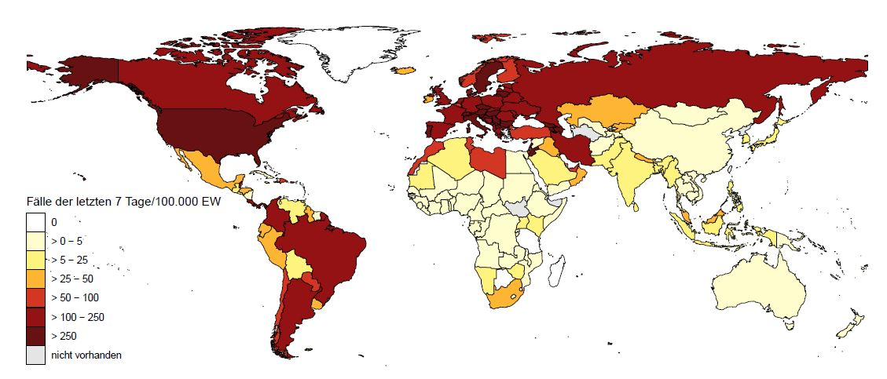
7-Tages-Inzidenz pro 100.000 Einwohner
Europa (nicht EU/EWR/UK/CH)
Land | Inzidenz 7T
Serbien | 728,74
Georgien | 724,24
Montenegro | 569,45
San Marino | 565,99
Andorra | 543,47
Nordmazedonien | 309,99
Aserbaidschan | 270,19
Armenien | 258,24
Kosovo | 245,7
Republik Moldau | 231,92
Jersey | 230,06
Ukraine | 219,14
Bosnia and Herzegovina | 213,57
Albanien | 166,82
Gibraltar | 130,54
Russische Föderation | 128,58
Weißrussland | 121,23
Monaco | 81,61
Türkei | 56,00
78 Länder/Territorien mit einer 7-Tages-Inzidenz > 50 Fälle / 100.000 Ew.
Afrika
Amerika
Asien
Land | Inzidenz 7T
Marokko | 75,91
Libyen | 73,92
Tunesien | 68,18
Cabo Verde | 62,01
Land | Inzidenz 7T
Curacao | 446,08
Vereinigte Staaten | 348,62
Panama | 254,5
Puerto Rico | 235,32
Costa Rica | 135,11
Sint Maarten (NL) | 132,11
Brasilien | 127,95
Kolumbien | 125,35
Aruba | 116,64
Kanada | 113,09
Argentinien | 111,02
Belize | 110,41
Paraguay | 79,55
United States Virgin Islands | 65,02
Dominikanische Republik | 54,02
Chile | 51,74
Land | Inzidenz 7T
Jordanien | 288,93
Palästina | 281,35
Libanon | 159,81
Iran | 114,8
VAE | 89,78
Israel | 89,47
Bahrain | 66,11
Ozeanien
Land | Inzidenz 7T
Französisch Polynesien | 373,1
Guam | 128,52
Quelle: ECDC, Stand: 03.12.2020

Slide 3
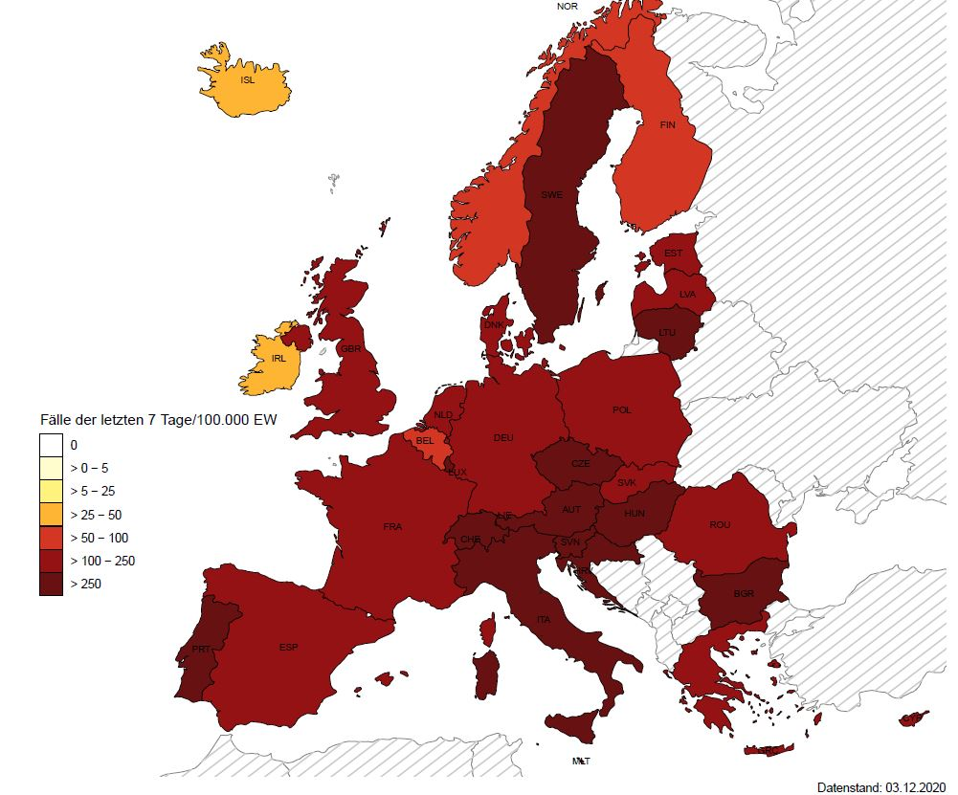
7-Tages-Inzidenz pro 100.000 Einwohner – EU/EWR/UK/CH
Europa (EU/EWR/UK/CH)
Land | Inzidenz 7T
Luxemburg | 593,75
Kroatien | 570,72
Litauen | 551,54
Slowenien | 493,05
Ungarn | 407,22
Schweden | 337,95
Liechtenstein | 336,13
Schweiz | 320,74
Österreich | 320,69
Portugal | 290,32
Bulgarien | 269,33
Italien | 266,3
Tschechische Republik | 261,29
Polen | 235,23
Rumänien | 227,7
Lettland | 213,75
Zypern | 196,6
Niederlande | 195,29
Estland | 187,04
Slowakei | 182,04
Dänemark | 160,71
Großbritannien | 153,42
Malta | 149,93
Deutschland | 148,4
Spanien | 129,34
Griechenland | 115,31
Frankreich | 111,23
Belgien | 96,2
Finnland | 58,54
Norwegen | 54
Land | Inzidenz 7T
Irland | 38,31
Island | 33,89
Quelle: ECDC, Stand: 03.12.2020

Slide 4
Artikel in der Washington Post am 01.12.2020: Europe’s schools still open, still relatively safe, through covid-19 second wave
Schulschließungen in Österreich, Tschechien, Italien
Offene Schulen in Belgien, Frankreich, Finnland, Spanien, Irland, Deutschland
Finnland: 20.000 von 1,2 Mio. Schüler / Lehrern in Quarantäne; nur 200 (1%) positiv getestet (in Allgemeinbevölkerung aktuell 2,8%)
Region Bassat, Katalonien, Spanien: 87% von Indexfällen in Klassenzimmern führten nicht zu weiterer Transmission
Frankreich: 0,1% der Schüler und 0,2% des Schulpersonals positiv getestet; 142 von 528.400 (0,03%) Klassen in Quarantäne, 21 von 61.500 Schulen in Quarantäne (Quelle: frz. Bildungsministerium)
Irland: Bericht zu Massentestungen an Schulen (30.11.2020, Zeitraum: 22. – 28.11.2020): 46 von 2.446 getesteten Personen aus 136 Einrichtungen in Schulen/Kindergärten positiv auf SARS-CoV-2 (1,9%) [6]. Testpositivitätsquote in Irland laut ECDC bei 2,4% (ECDC, 03.12.2020)
Fälle in Schulen spiegeln eine hohe Inzidenz in der Gesellschaft wider, treiben das Infektionsgeschehen aber nicht maßgeblich voran
Notes:
https://www.washingtonpost.com/world/europe/europe-schools-covid-open/2020/12/01/4480a5c8-2e61-11eb-9dd6-2d0179981719_story.html
https://www.ecdc.europa.eu/en/publications-data/covid-19-testing
https://www.hse.ie/eng/services/news/newsfeatures/covid19-updates/covid-19-schools-mass-testing-report.html

Slide 5
Zusammenfassung und News
Amerika: Keine Entspannung in USA und Brasilien
Europa: GB (-19%), Polen (-42%) und Italien (-23%) ist ein stark rückläufiger Trend zu beobachten
Interims-Ergebnisse des WHO Solidarity Trials (in NEJM, 02.12.2020):
N = 11.330 Patienten aus 405 Krankenhäusern in 30 Ländern
22.03. – 04.10.2020
Randomisiert, kontrolliert, open-label
Kein Effekt / Kleiner Effekt der Medikamente Remdesivir, Hydroxychloroquine, lopinavir, und Interferon-Beta-1a auf die Outcomes KH-Mortalität (overall mortality), Beatmungspflicht (initiation of ventilation), Dauer des KH-Aufenthaltes (duration of hospital stay) bei hospitalisierten COVID-19-Patienten

Slide 6
Backup

Slide 7
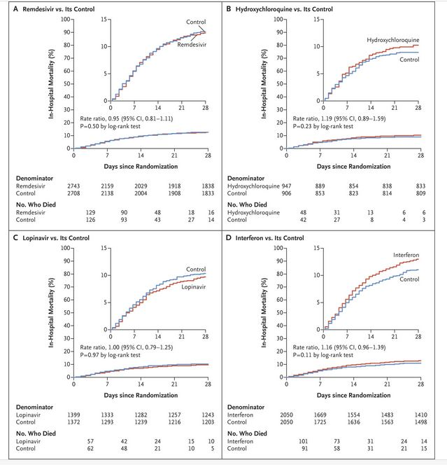
Repurposed Antiviral Drugs for Covid-19 — Interim WHO Solidarity Trial Results in NEJM, 02.12.2020
N = 11.330 Patienten aus 405 Krankenhäusern in 30 Ländern
22.03. – 04.10.2020
Randomisiert, kontrolliert, nicht-verblindet
Remdesivir, Hydroxychloroquine, lopinavir, und interferon Regimes hatten einen kleinen oder keinen Effekt auf hospitalisierte COVID-19-Patienten bei den Outcomes KH-Mortalität (overall mortality), Beatmungspflicht (initiation of ventilation), Dauer des KH-Aufenthaltes (duration of hospital stay)
Notes:
https://www.nejm.org/doi/full/10.1056/NEJMoa2023184

Slide 8
Repurposed Antiviral Drugs for Covid-19 — Interim WHO Solidarity Trial Results in NEJM, 02.12.2020
At 405 hospitals in 30 countries,
N = 11,330 adults underwent randomization;
2750 were assigned to receive remdesivir,
954 to hydroxychloroquine,
1411 to lopinavir (without interferon),
2063 to interferon (including 651 to interferon plus lopinavir),
and 4088 to no trial drug.
Adherence was 94 to 96% midway through treatment, with 2 to 6% crossover. In total, 1253 deaths were reported (median day of death, day 8; interquartile range, 4 to 14). The Kaplan–Meier 28-day mortality was 11.8% (39.0% if the patient was already receiving ventilation at randomization and 9.5% otherwise).
Death occurred in 301 of 2743 patients receiving remdesivir, in 303 of 2708 receiving its control (rate ratio, 0.95; 95% confidence interval [CI], 0.81 to 1.11; P=0.50),
in 104 of 947 patients receiving hydroxychloroquine and in 84 of 906 receiving its control (rate ratio, 1.19; 95% CI, 0.89 to 1.59; P=0.23),
in 148 of 1399 patients receiving lopinavir and in 146 of 1372 receiving its control (rate ratio, 1.00; 95% CI, 0.79 to 1.25; P=0.97),
in 243 of 2050 patients receiving interferon and in 216 of 2050 receiving its control (rate ratio, 1.16; 95% CI, 0.96 to 1.39; P=0.11).
No drug definitely reduced mortality, overall or in any subgroup, or reduced initiation of ventilation or hospitalization duration.
Notes:
https://www.who.int/publications/m/item/weekly-epidemiological-update---1-december-2020

